Slide 1
Keplerovi zakoni

Slide 2
Johannes Kepler
Johannes Kepler, njemački astronom, matematičar i astrolog. Ustanovio je gibanje planeta po elipsama, te time srušio teorije i vjerovanja da se planeti oko Sunca gibaju po kružnicama.

Slide 3
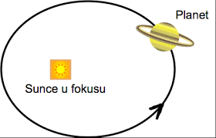
Prvi Keplerov zakon
1. Keplerov zakon glasi da se planeti gibaju oko Sunca po eliptičnim stazama, a Sunce se nalazi u žarištu elipse.
. Što je ekscentricitet bliži nuli, elipsa je manje izdužena, i obratno.

Slide 4
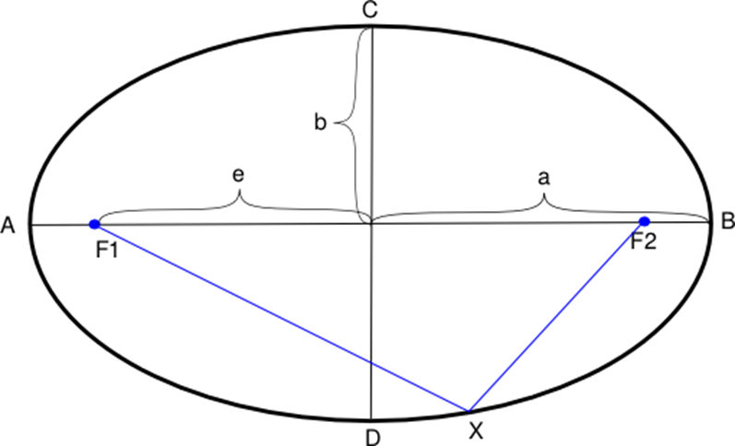
Ekscentritet
Ekscentritet je odstupanje od središta i koristi se za opisivanje putanji nebeskih tijela.
Za elipsu ekscentricitet dobijemo, ako podijelimo udaljenost jednog fokusa od središta s velikom poluosi(a).

Slide 5
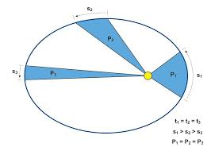
Drugi Keplerov zakon
Drugi Keplerov zakon glasi da u jednakim vremenskim razdobljima spojnica Sunce-planet opiše jednake površine. Kada je planet bliže Suncu, giba se brže i prijeđe veći put , ali opisane površine su ipak jednake veličine zbog promjene udaljenosti.

Slide 6
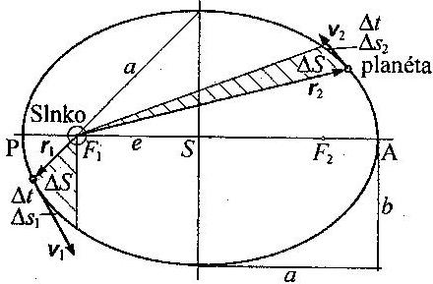
Treći Keplerov zakon
Kvadrati ophodnih vremena proporcionalni su kubovima srednjih udaljenosti (velikih poluosi elipse) planeta od Sunca.
gdje je k jedan te isti broj za sve planete.

Slide 7
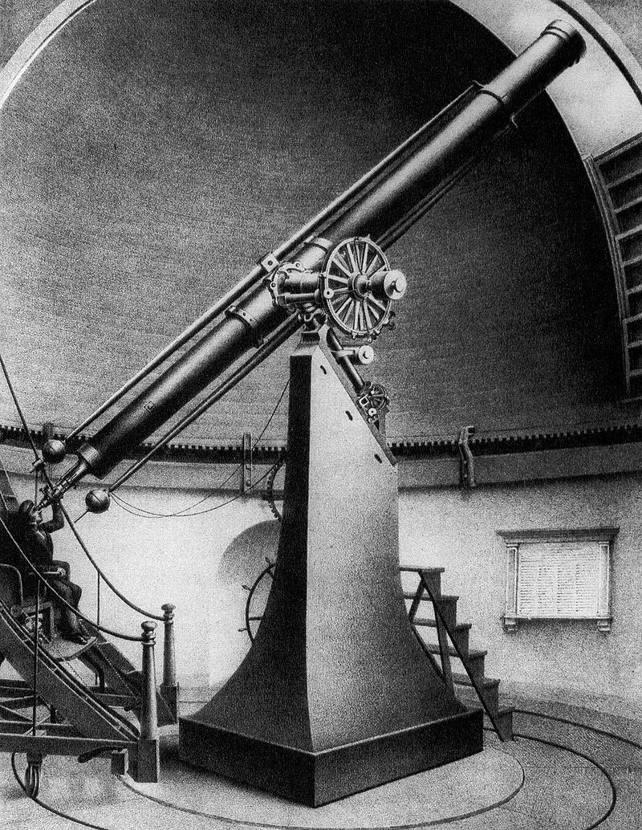
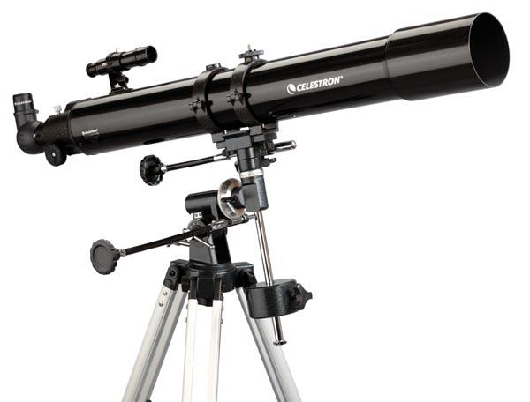
Teleskop
Jedan od najvažnijih astronomskih instrumenata. Teleskop skuplja elektromagnetsko zračenje promatranog izvora, dovodi ga u žarište i time stvara povećanu sliku ili pojačani signal objekta koji se proučava. Pomoću njega možemo opažati udaljene objekte u cijelom spektru elektromagnetskih zračenja, od gama zračenja pa do radiovalova.

